Slide 1
图像处理之逆透视变换
——智能车背景理论知识
系列专题讲座之一

Slide 2
目录
第零章 前言
第一章 基础知识
第二章 基本线性变换
第三章 智能车摄像头透视变换阵
第四章 不可逆与信息丢失
第五章 逆透视变换阵的求解与应用
第六章 用逆透视变换阵处理图形
附 线性变换阵在空间定位中的应用

Slide 3
第零章 前言
本文以智能车摄像头图像处理为背景
解决了根据图像信息逆透视变换得到赛道信息的问题
以线性变换阵作为理论基础给出了矩阵变换公式

Slide 4
第一章 基础知识
点的表示
向量的表示
线性变换
线性变换的表示

Slide 5
点的表示
三维空间中的点用1×4的矩阵表示：
(x, y, z, 1)
一般的：
(x, y, z, w) 与 (x/w, y/w, z/w, 1)
表示同一点
其中 w==1 为标准型

Slide 6
向量的表示
三维空间中的向量用1×4的矩阵表示：
(x, y, z, 0)
最后一位不得非零，否则表示点

Slide 7
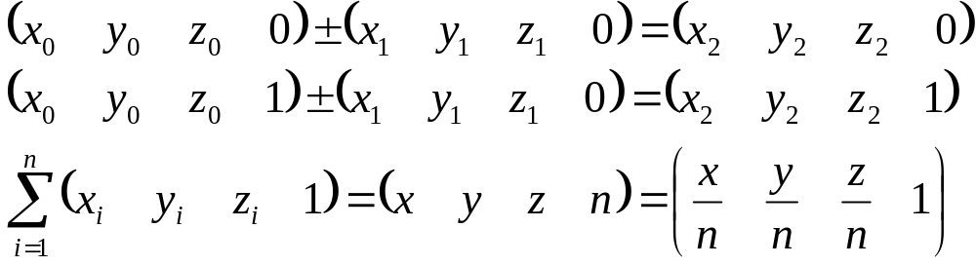
点与向量之间的运算
向量±向量=向量
点±向量=点
点±点±点=点

Slide 8
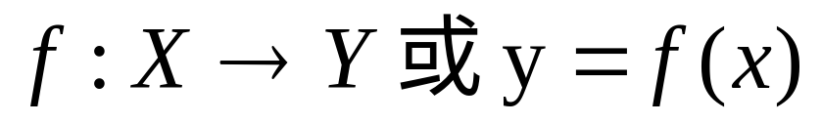
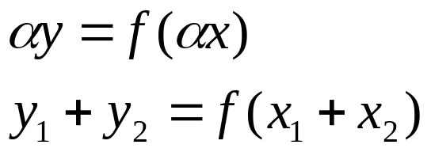

线性变换
变换即映射，记为：
满足如下两个条件的变换为线性变换
或简记为：

Slide 9
四维向量空间
三维点由1×4的矩阵表示
三维向量由1×4的矩阵表示
1×4的矩阵构成四维向量空间

Slide 10
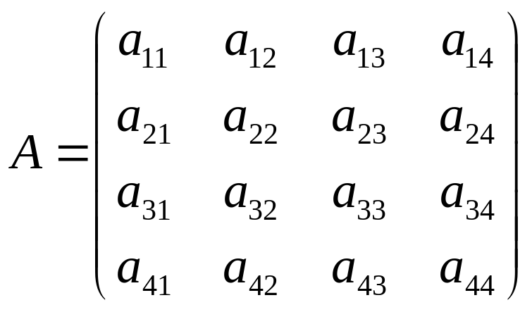
四维向量空间中线性变换的表示
对于三维空间中的点和向量，都由四维向量表示
四维向量空间中线性变换可由四阶方阵表示

Slide 11
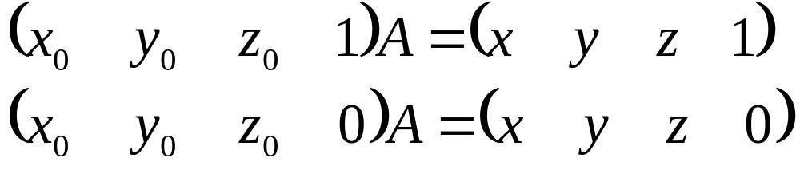
四维向量空间中线性变换的表示
若将四维向量看成行向量，则线性变换可表示成对四维向量右乘变换阵的形式：
A是线性变换阵，前者表示三维点，后者表示三维向量
乘法按照矩阵相乘的计算法则计算

Slide 12
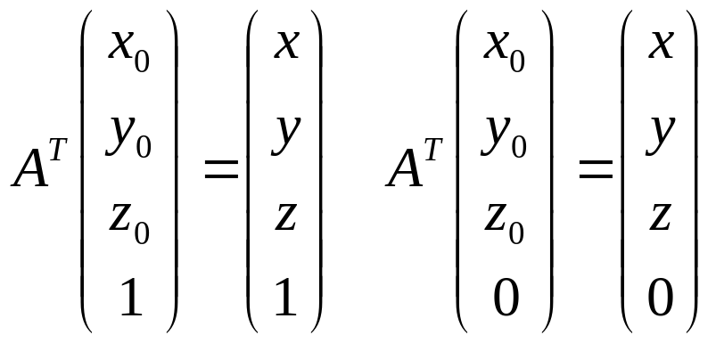
线性变换的表示
也可将四维向量看成列向量，此时线性变换可表示为左乘线性变换阵
相应的变换阵转置

Slide 13
第二章基本线性变换
恒等变换
变换阵分区
平移变换
缩放变换
旋转变换
切变变换
投影变换
  平行投影变换
  透视投影变换
组合变换
逆变换

Slide 14
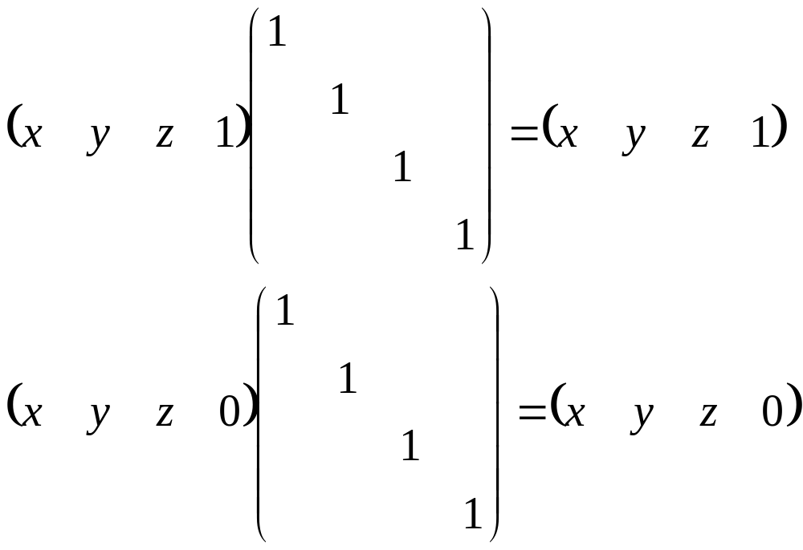
恒等变换
任意三维点与向量乘以单位阵后不变

Slide 15
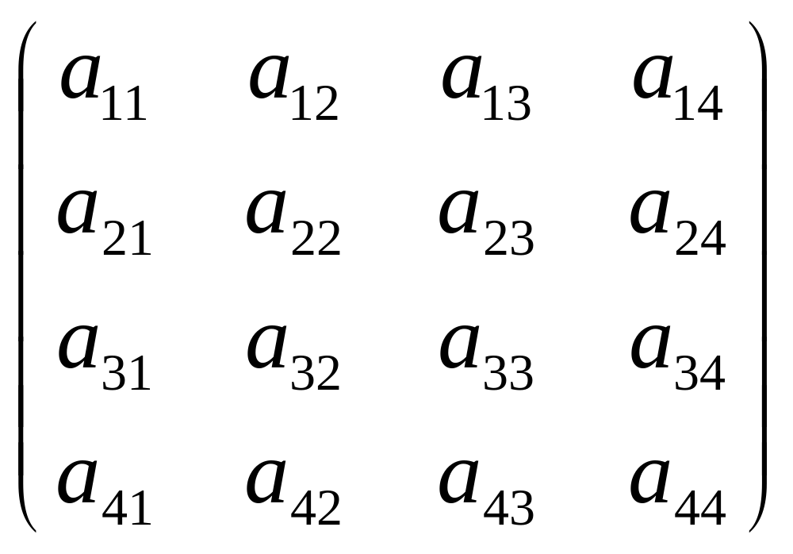
变换阵分区
旋转缩放与切变变换区
透视变换区
平移变换区

Slide 16
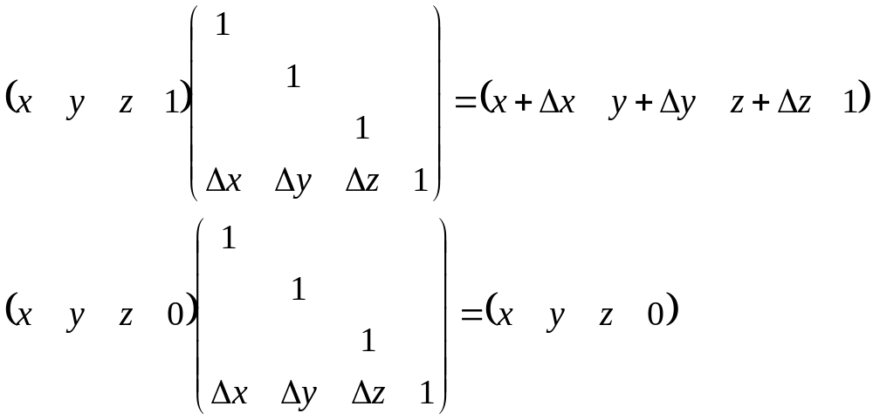
平移变换
平移变换只对点有效，对向量无效

Slide 17
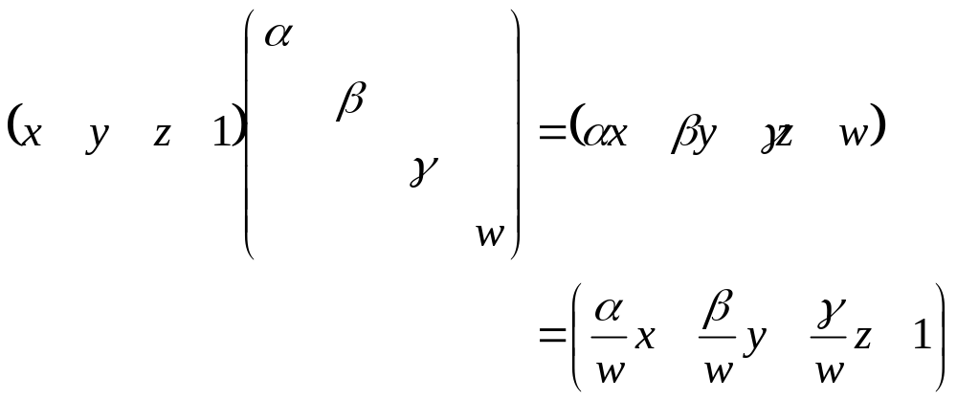
缩放变换
主对角线前三维能分别缩放某个维度
第四维整体缩放所有维度

Slide 18


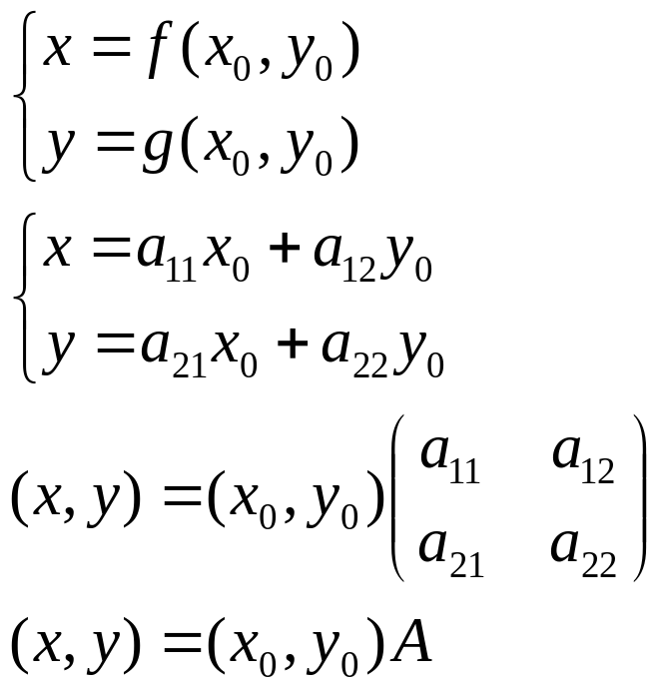
旋转变换
二维旋转变换：
已知点
求该点绕原点逆时针旋转θ后的坐标

Slide 19
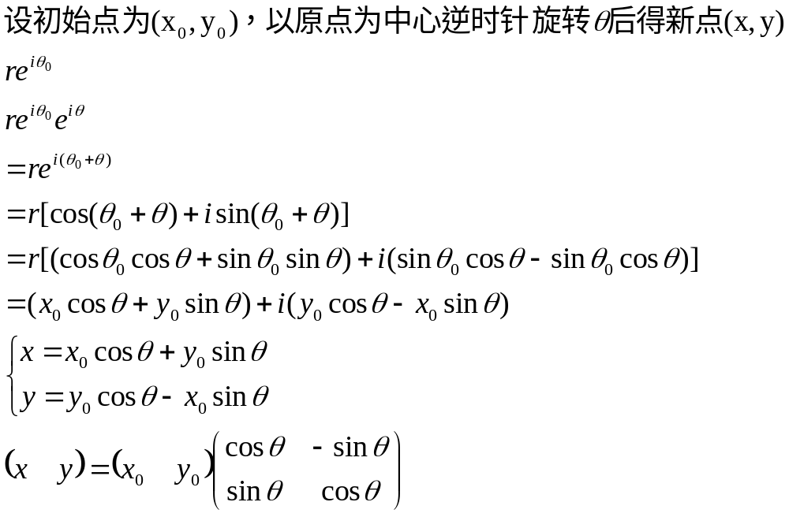
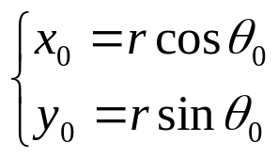
二维旋转变换

Slide 20
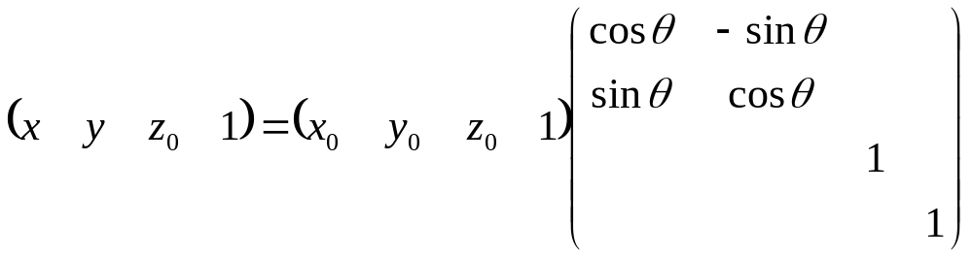
推广到三维旋转变换
沿Z轴正方向旋转的旋转变换阵
（旋转方向用右手法则确定）

Slide 21
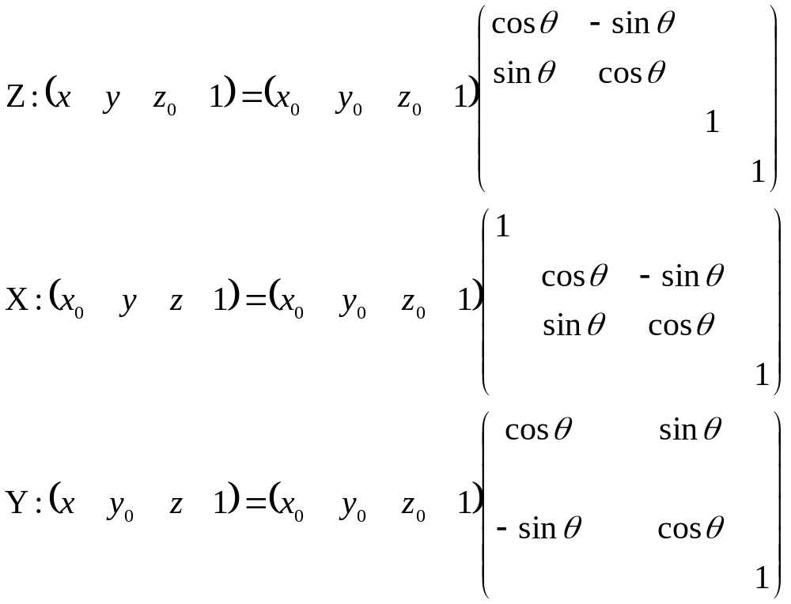
各个方向的旋转变换阵

Slide 22
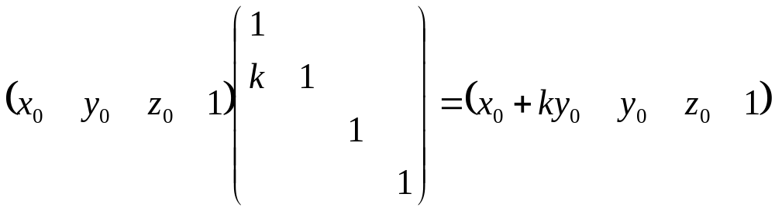
切变变换
在第x列y行（第一列第二行）放一个系数k
点的y、z坐标不变，x坐标增加
y越大，x增加得越多
正方形被拉伸为梯形

Slide 23
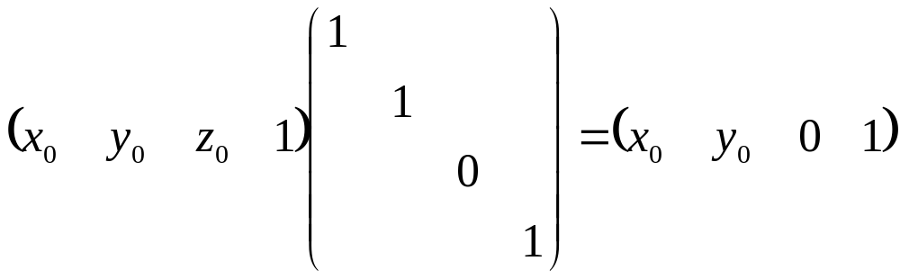
投影变换
平行投影变换（Z方向）

Slide 24
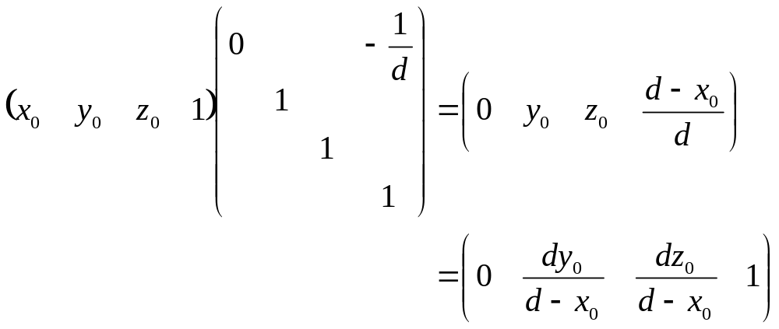
投影变换
透视投影变换
空间中任意一点与(-d,0,0)点的连线与Y,Z平面的交点

Slide 25
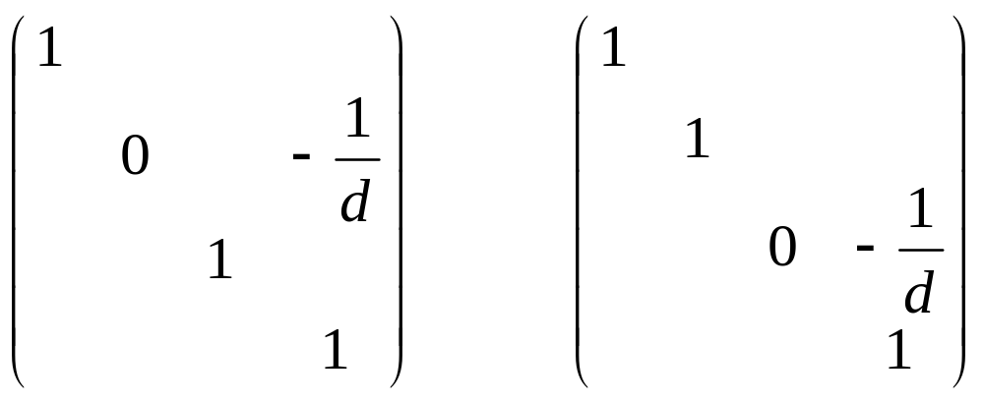
投影变换
(-d,0,0)为投影点，Y,Z平面为投影面
同理，以(0,-d,0)为投影点，X,Z平面为投影面的变换阵，以(0,0,-d)为投影点，X,Y平面为投影平面的透视变换阵分变为：

Slide 26
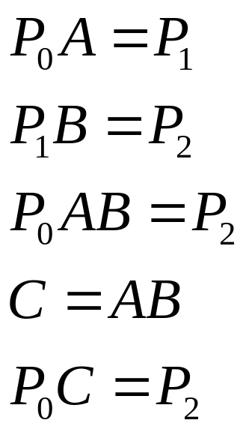
组合变换
将两个或以上基本变换阵相乘，得到组合变换阵
相乘的顺序表示基本变换执行的顺序

Slide 27
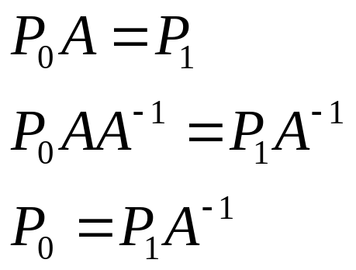
逆变换
变换阵的逆矩阵表示其对应变换的逆变换

Slide 28
第三章 智能车摄像头透视变换阵
坐标系
坐标变换
坐标变换阵
透视变换阵

Slide 29
坐标系
世界坐标系（W）
  在地面选取两个垂直的方向为X,Y轴
  竖直向上为Z轴
智能车坐标系（C）
  正右方为X轴
  前进方向为Y轴
  竖直向上为Z轴
摄像头坐标系（G）
  视线方向为Z轴负方向
  正右方为X轴
  正上方为Y轴

Slide 30
坐标变换
将摄像头坐标与智能车坐标重合（摄像头质心置于智能车质心处并向下看）
将摄像头向上平移一个高度h
摄像头沿X轴旋转一个仰角
摄像头沿着Z轴方向透视
如此可由智能车坐标得摄像头坐标

Slide 31
坐标变换
将摄像头固定，上述过程可等价为：
  智能车以及赛道向下平移一个高度h
  智能车以及赛道沿X负方向旋转一个仰角
  智能车以及赛道沿着摄像头Z轴方向透视

Slide 32
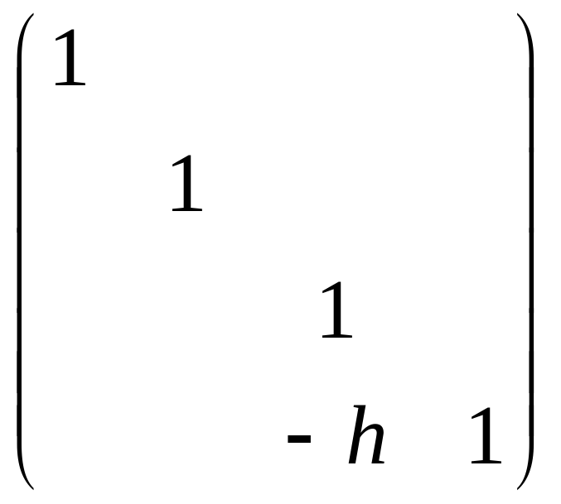
坐标变换阵
向下平移（h为平移高度）

Slide 33
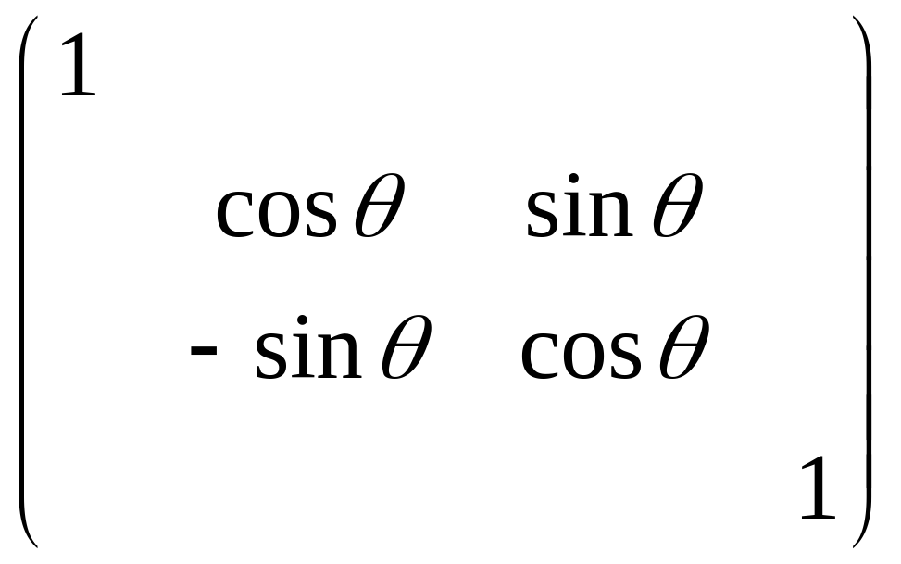
坐标变换阵
沿X轴负方向旋转

Slide 34
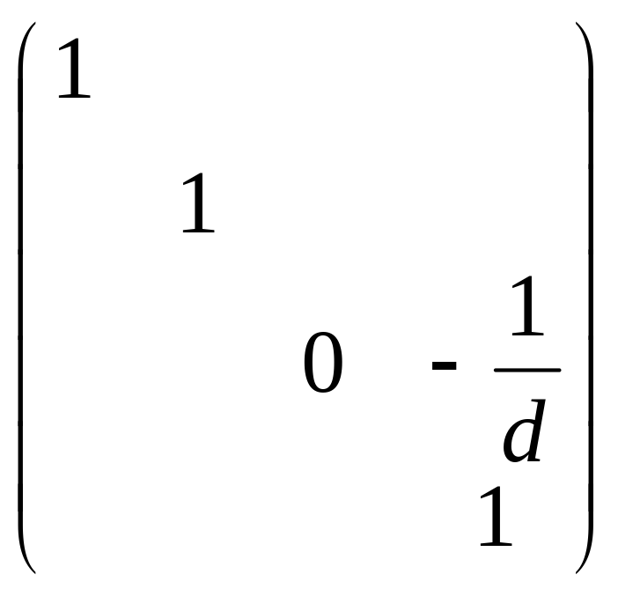
坐标变换阵
沿Z轴方向透视变换

Slide 35
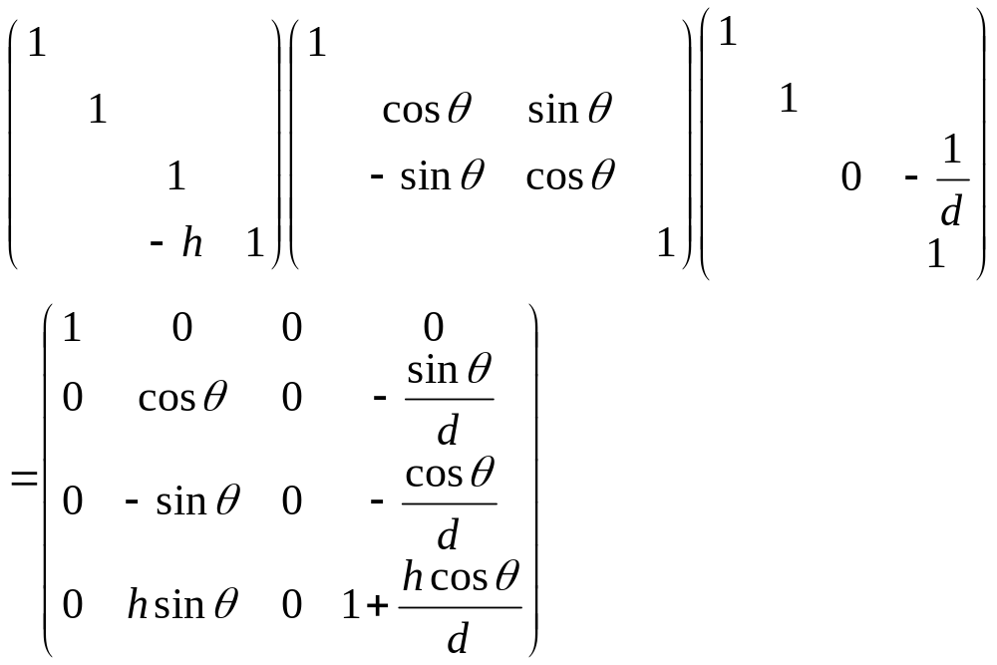
透视变换阵
将上述三者相乘即可得到透视变换阵

Slide 36
第四章 不可逆与信息丢失
透视变换阵不可逆
不可逆的意义

Slide 37
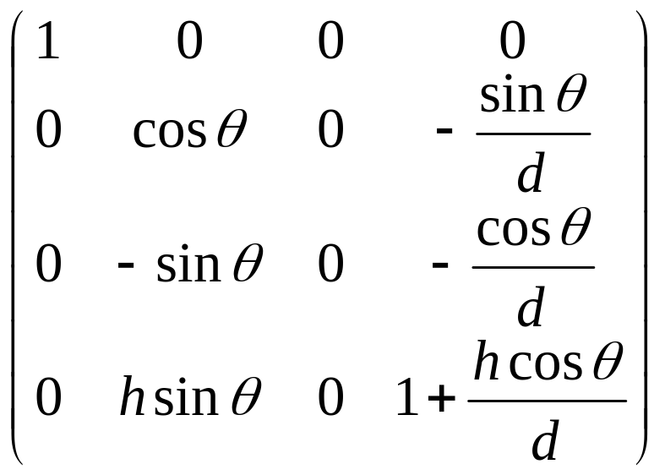
透视变换阵不可逆
上一章得到的透视变换阵第三列为零
则其可表示为其他三列的线性组合
故该矩阵的不满秩
故该矩阵不可逆

Slide 38
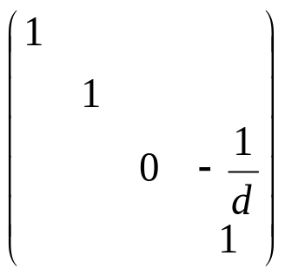
透视变换阵不可逆
该矩阵在计算时的一个因子已经是奇异的了
这个奇异性导致相乘后的矩阵也是奇异的
归根结底在于投影变换将三维空间的点映射到二维空间，信息丢失。
不同的点可能映射到相同的点，故无法求出其逆变换

Slide 39
不可逆的意义
从映射关系上看，不可逆是因为不是一一映射，不同的值映射到相同的象
从信息的角度看，变换时有部分信息丢失，所以无法还原
从空间的角度看，三维空间变为二维空间，丢失了一个维度
从矩阵的角度看，矩阵奇异，第三列的代数余子式为零，不存在逆矩阵。

Slide 40
第五章 逆透视变换阵的求解与应用
补充信息使透视变换阵可逆
求逆矩阵
补充信息的几何意义
逆透视变换阵的应用

Slide 41
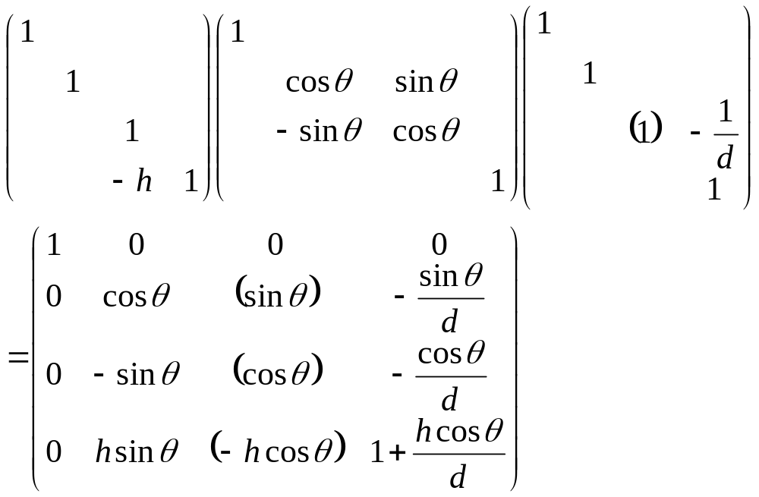
补充信息使透视变换阵可逆
只要将透视变换阵的主对角线全部补充为1即可

Slide 42
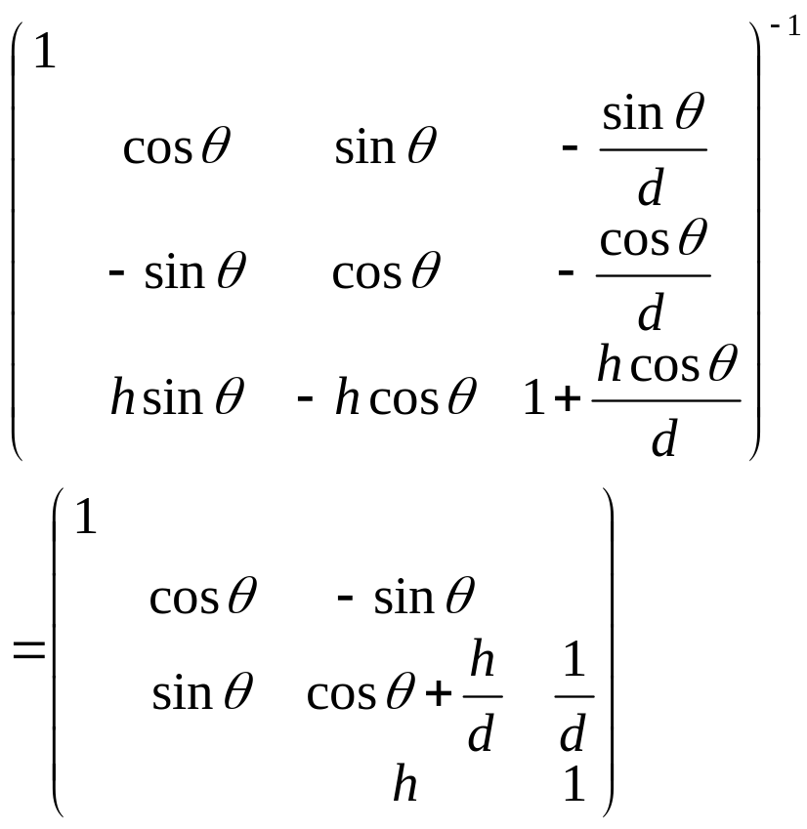
求逆矩阵
将修改的透视变换阵求逆

Slide 43
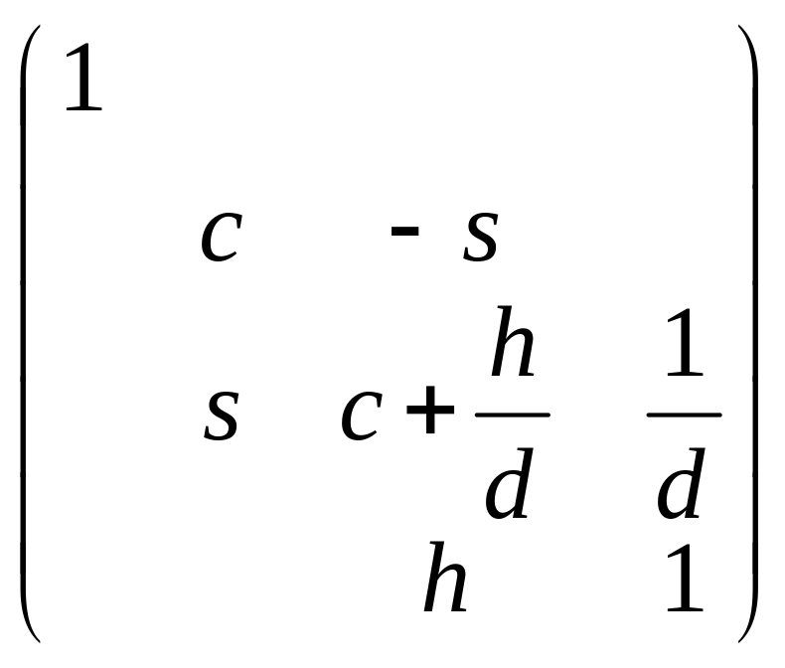
求逆矩阵
如此我们便得到了逆透视变换阵
（以下将三角函数简记为首字母）

Slide 44
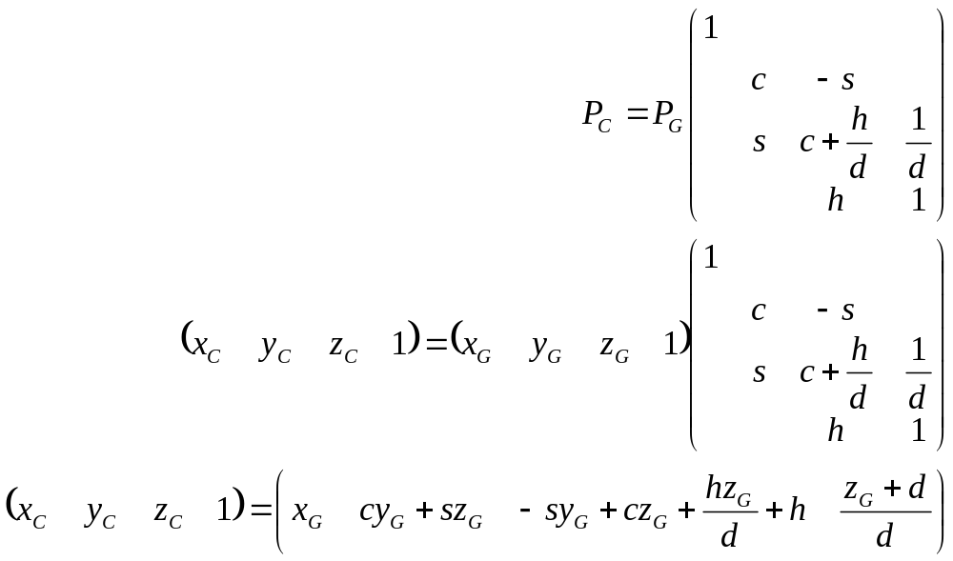
补充信息的几何意义
假设被变换点为P，则：

Slide 45
补充信息的几何意义
为求得小车坐标系下点的坐标，需知道摄像头坐标下的Z坐标（深度）。
由此可见，透视变换阵新加入的信息是摄像头看到的每个像素点的深度信息。
根据上述公式，只要知道点在图像上的位置以及深度信息，即可求得小车坐标系下对应的坐标。
而根据摄像头图像只能知道点在图像上的位置。如何得到深度信息呢？

Slide 46
逆透视变换阵的应用
上一节中发现，为完成逆透视变换，需先知道摄像头的深度信息，而实际上摄像头本身无法测得该信息。
回忆透视变换的过程发现，透视变换阵将三维空间映射到二维空间，补充信息后的透视变换将三维空间映射到三维空间。
即如果知道摄像头的深度信息，可以还原出小车坐标系下完整的三维信息
而赛道本身是二维的，我们不需要逆透视变换出三维空间，故现在的思路是，利用赛道是二维的这一点解出摄像头深度信息。

Slide 47
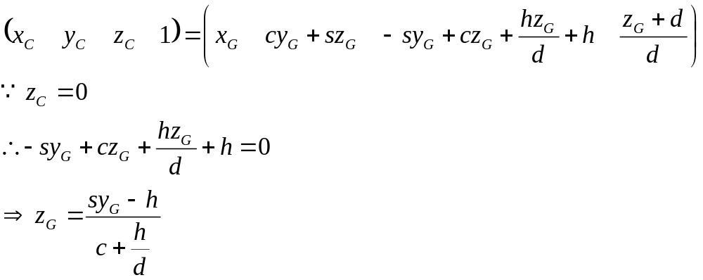
逆透视变换阵的应用
已知智能车坐标系下赛道的Z坐标为0，故

Slide 48
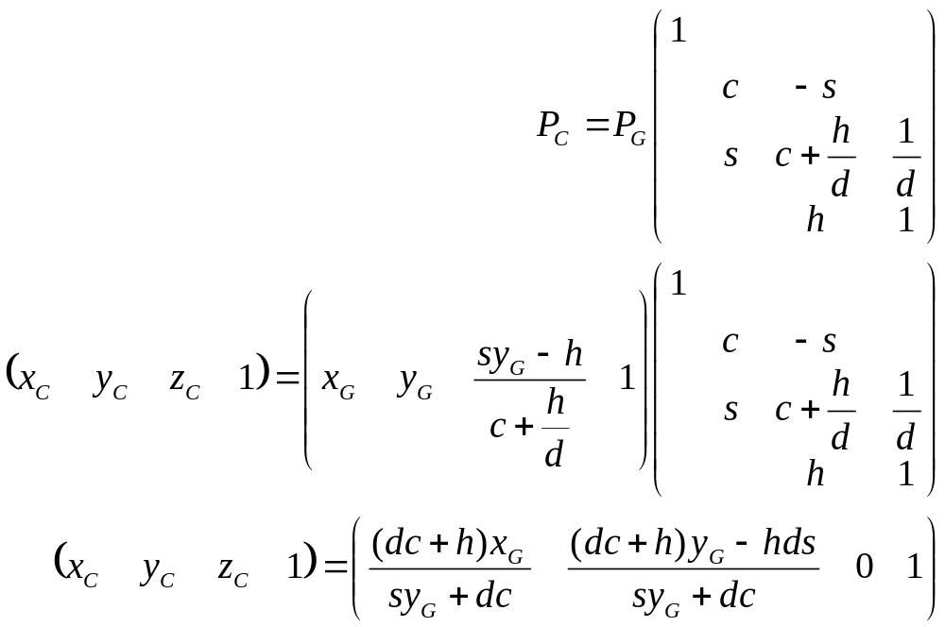
逆透视变换阵的应用
代入原公式可得

Slide 49
第六章 用逆透视变换阵处理图形
图像与图形的区别
赛道的图形表示方法
对图形逆透视变换

Slide 50
图像与图形的区别
图像与图形就是通常所说的位图与矢量图
图像由像素矩阵构成，每个像素记录通道的强度
图形由描述图形的点、曲线方程、方程的参数组成。
摄像头捕获的是图像，即像素矩阵
对摄像头拍摄的赛道进行提取的本质就是将图像提取为图形的过程。

Slide 51
赛道的图形表示方法
最常见的赛道的图形表示方法是离散点列
即用离散点列的连线作为赛道的近似描述
其中点的Y坐标为该点在图像上对应的行号
点的X坐标为该点在所在行上的左右偏移量
这种方法可以表示赛道的边线，也可以表示中心线

Slide 52
对图形逆透视变换
如果对图像进行逆透视变换，则要对每个像素点所处位置进行变换，计算量过大，而且还要在像素之间插值，这样做不现实
对图形逆透视变换，只需对离散点列变换，计算量是完全可以接受的。

Slide 53
对图形逆透视变换
首先分析图像，得到每一行上赛道边线或中线的坐标，如此得到一列离散点列
每一个点有一个横纵坐标，单位为像素，根据感光阵列的大小（若干毫米）将坐标变换到实际摄像头上，单位变为米
根据每个点的X、Y坐标计算出Z（深度）
将每个点的坐标代入逆透视变换公式中得到智能车坐标系下的坐标

Slide 54
附 线性变换阵在空间
定位中的应用

